Slide 1
TJÁSKIPTI
Samskipti
María A. Tryggvad.

Slide 2
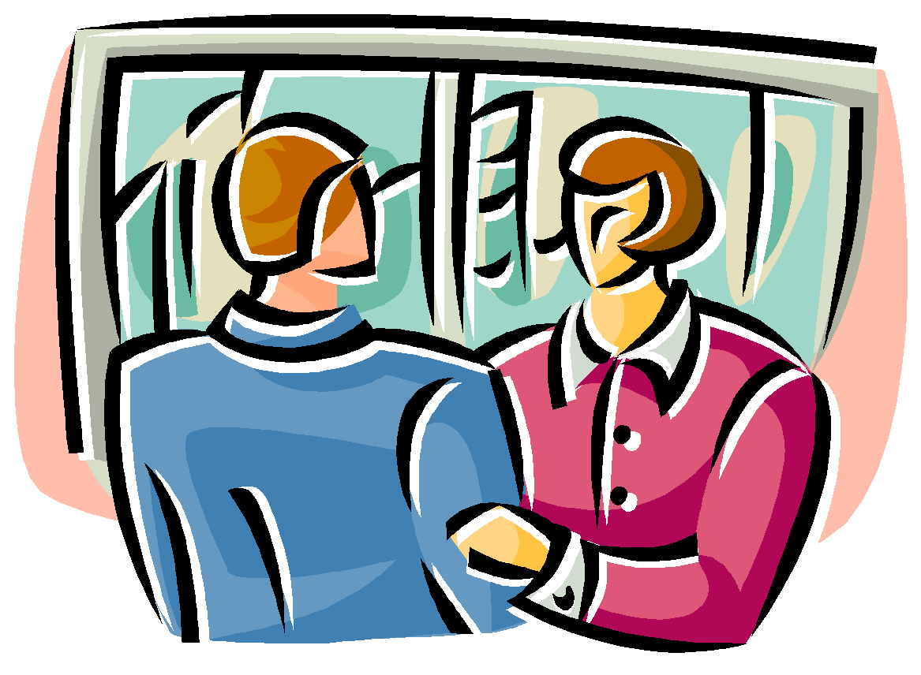
Tjáskipti
Eru leið til skilnings en einnig misskilnings
Í tjáskiptum höfum við áhrif á aðra
Vísa til þess að tjá sig og taka við tjáningu í einni eða annarri mynd
Ef tjáskiptin eru ekki í lagi leiðir það til átaka milli einstaklinga, hópa og jafnvel samfélaga
Notes:
Hugtakið tjáskipti vísar til þess að tjá sig og taka við tjáningu í einni eða annarri mynd. Tjáskipti eru ekki bara það að tala því maðurinn hefur nær óteljandi aðrar leiðir til að tjá sig.
Tjáskipti eru leið okkar til að skilja hvort annað. Þegar við skiljum hvert annað hafa tjáskiptin verið góð og við skilið bæði það sem sagt er og það sem lesið er út úr hegðuninni. Ef við skiljum ekki tjáskiptin rétt þá leiðir það til misskilnings í samskiptum.

Slide 3

Tjáning í orðum og athöfnum
Frummælandi Viðmælandi
Tjáskipti í orðum
meðvituð
Frummælandi Viðmælandi sendir boð tekur við boðum
Tjáskipti án orða
ómeðvituð
Notes:
Þær leiðir sem menn nota til að tjá sig eru nánast óteljandi. Öll samskipti manna einkennast af einhvers konar tjáskiptum, hvort sem það er í riti, í tali, með svipbrigðum eða á annan hátt. Við sendum stöðugt frá okkur merki sem fólk í kringum okkur túlkar og á sama hátt túlkum við vitandi og óafvitandi orð, hegðun og fas annarra.
Stundum er vitanlega erfitt að ganga úr skugga um hvort vegfarandi ætlar að senda frá sér boð eða ekki þegar við mætum honum á götu og hann heilsar ekki. Við ályktum þá e.t.v. að hann sé að tjá óvináttu í okkar garð en hann er í raun annars hugar og sér okkur ekki.

Slide 4
Tengsl og tjáskipti
Stýrandi eða víkjandi hlutverk í tjáskiptum
Hvað ákvarðar það hversu náin tjáskiptin eru?
Ásættanlegt jafnvægi varðandi stjórn tjáskiptanna og innileika
Jafnræði í tjáskiptum
Misræmi í tjáskiptunum
Notes:
Hvernig móta tjáskipti tengsl á milli manna? Þegar við erum að tala við fólk sem við þekkjum þá skiptir meira máli hvað við erum að segja (orðin og innihald þeirra) en látbragðið, það er jafnvægi í tjáskiptunum. Við þekkjum viðkomandi og erum þess vegna ekki að spá mikið í önnur tjáskipti en orðin. Þegar við hins vegar eigum tjáskipti við fólk sem við þekkjum lítið eða ekkert þá eru það oft öll önnur tjáskipti en orðin sem skipta máli. Þá myndast oft ójafnvægi í samskiptunum og annar aðilinn tekur yfirleitt við stjórnina á tjáskiptunum á meðan hinn verður víkjandi og meira til baka.
Ræða þetta!
Jafnræði í tjáskiptunum er t.d. í samkiptum á milli vina. Misræmi í tjáskiptum er t.d. í samskiptum milli læknis og sjúklings, kennara og nemanda.
Misskipting stjórnar eða áhrifa í tjáskiptum getur ráðist af hlutverkum eins og þeim sem hér voru nefnd, en í flestum tilfellum ræðst hún af framkomu aðila. Þeir sem eiga í tjáskiptum gefa í skyn með orðum sínum og athöfnum í hvaða farvegi þau eigi að falla. Þetta leiðir yfirleitt til þess að einhverskonar jafnvægisástand myndast með skýrari hlutverkum aðila.
Stjórnun í tjáskiptum þarf ekki alltaf að vera eitthvað neikvætt. Tjáskiptin þurfa oft að vera þannig að annar aðilinn stjórnar meira en hinn. Stjórn í tjáskiptum felst í því að gefa í skyn hvað gagnaðila er heimilt að segja og hvað ekki en þá er oft stutt í það að samskiptin séu komin með neikvæða stjórnun.

Slide 5
Hvað hefur áhrif á stjórnun í tjáskiptum?
Að grípa fram í fyrir viðmælandanum
Að tala mikið
Látbragð og fas (stara, tala hátt,...)
Orðalag (vinur, gæskur...)
Nánd (nálægð, horfast í augu, snerting...)
Tengsl og tjáskipti
Notes:
Ýmislegt hefur áhrif á það hver er talinn stjórna tjáskiptum
Að grípa fram í fyrir getur verið túlkað sem merki um að sá sem það gerir stjórni eða telji sig geta stjórnað.
Að tala mikið felur í sér þau boð að maður vilji stjórna og telji sig geta stjórnað.
Alls konar látbragð og fas, svo sem að stara á hinn aðilann, tala hátt eða sitja kæruleysislega gefur í skyn að maður hafi tjáskipti í hendi sér.
Alls konar orðalag t.d. “vinur”, “gæskur” gefur til kynna að maður ráði eða ætli að ráða.
Nánd skiptir einnig máli í tjáskiptum. Þau geta verið náin eða yfirborðsleg. Þegar við hittum einhvern sem við þekkjum ekki förum við oft að tala um eitthvað almennt t.d. veðrið. Það fer einnig eftir því hvar þessi tjáskipti eiga sér stað og í hvað aðstæðum við erum t.d. í strætó, á biðstofu hjá lækni, á balli eða í samkvæmi. Slíkar aðstæður tengjast mismunadi leyfilegri nánd við fyrstu kynni. Eftir því sem kynni aukast fikrar fólk sig að þeirri nánd sem það óskar eftir eða getur sætt sig við gagnvart hinum aðilanum.
Mennig og venjur getur haft áhrif á það hvernig nánd er skilgreind. Við hér á Íslandi erum ekki mikið fyrir mikla nánd, sérstaklega í fyrstu kynnum á meðan fólk í Suður-Evrópu er vant því að vera í mikilli nánd í tjáskiptum. Við gefum til kynna ákveðna nánd og fikrum okkur áfram

Slide 6

Tvöföld skilaboð
Eitt sagt í orðum + annað tjáð með líkamanum
= Tvöföld skilaboð
Tvöföld skilaboð valda misskilningi, óöryggi og óþægindum í samskiptum
Ekkert mál, ég ræð vel við þetta
Notes:
Tjáskipti án orða geta verið á marga vegu. Þau geta verið meðfædd, lærð eða sambland af hvoru tveggja. Sem dæmi má taka að það að veifa er lært tákn en það að roðna og depla augum er meðfætt. Hlátur, grátur og að yppta öxlum og flest tjáskipti án orða eru sambland af lærðum og meðfæddum þáttum. Einnig geta sömu tjáskiptin án orða þýtt ólíkar tilfinningar eftir aðstæðum. Sem dæmi má taka að þú getur roðnað vegna þess að þú finnur fyrir reiði, skammar, streitu, feimni eða þá að þú varst að koma af íþróttaæfingu.
Sem dæmi um tjáskipti án orða mætti hugsa sér eftirfarandi dæmi:
Jón kemur til kennara síns og segir: „Ég verð að ræða við þig um svolítið.“ Kennarinn segir: „Já, segðu mér endilega frá þessu.“ En á sama tíma horfir hann út um gluggann.
Þetta gefur til kynna að kennarinn hafi takmarkaðan áhuga á því sem Jón ætlar að segja.

Slide 7
Tjáskipti:
Yrt og óyrt
Felast bæði í að senda og taka á móti boðum sem geta verið yrt eða óyrt.
Tengsl hefjast með líkamstjáningu, 85% tjáningar eru án orða.
Líkamstjáningin er mikilvægari en orðin sem sögð eru.
Yrt tjáskipti eru í orðum
Óyrt tjáskipti eru t.d. tónfall, raddhæð, hreyfingar, svipbrigði, líkamsstaða (nálægð – fjarlægð) augnaráð og látbragð.
Notes:
Eins og húsbygging hefst á að byggja grunn byrja tjáskiptin á því að mynda tengsl. Því betri tengsl því betri tjáskipti
Annað sem skiptir máli er hæðarmunur. Ef við sitjum eða stöndum í sömu hæð og viðmælandinn eru meiri líkur á að skapist tilfinning um jafnræði. Aukin hæð gefur til kynna yfirburði og völd. Oft notað meðvitað í samskiptum manna. (hásæti þjóðhöfðinga, kennaraborð á palli o.s.frv.)
Nálægð og fjarlægð. Hversu nálægt hvort öðru okkur þykir þægilegt að vera er mjög mismunandi og virðist menningarbundið. Norðurlandabúar virðast þurfa meiri fjarlægð sín á milli heldur en þeir sem sunnar búa. Þetta persónulega svigrúm er okkur afar mikilvægt og okkur líður ekki vel þegar óviðkomandi fólk kemur of nálægt okkur. Of langt á milli má heldur ekki vera því þá náum við ekki "sambandi". Hæfileg fjarlægð á milli fólks hefur áhrif á hversu árangursrík samskiptin eru.
Ræða, Þekkið þið þetta?
Augnsamband.
Við horfum í augu viðmælanda og fylgjumst með hvort hann er að hlusta eða ekki. Augun segja okkur hvort hann hefur áhuga á því sem við segjum, hvort hann er á varðbergi, er hræddur eða leiðist. við vitum hvað getur verið erfitt að halda uppi samræðum við einhvern sem er að horfa á sjónvarpið, eða tölvuskjá eða snýr baki við manni.
Þekkið þið þetta? Eigið þið börn sem leika sér í tölvuleikjum? maka sem horfir á fréttirnar? Hafið þið prófað að tala við hnakka við þær aðstæður, eða jánkað einhverju sjálf í þessum aðstæðum með hnakkann að viðkomandi og hafa ekki hugmynd um hverju þið voruð að jánka.

Slide 8
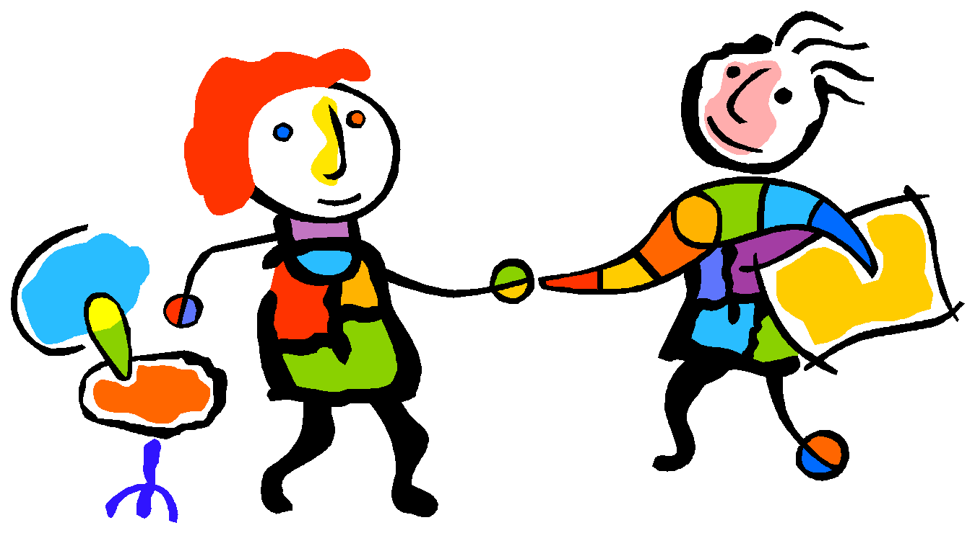
Líkamstjáning
Snerting
Nálægð
Fas
Handahreyfingar
Að kinka kolli
Halla höfði
Svipbrigði
Klæðnaður
Augnsamband
Notes:
Snerting er eitthvað áhrifaríkasta tæki sem við höfum í samskiptum. Bæði til góðs og tjóns. Það að halda í hendi þess sem á um sárt að binda er meiri huggun en nokkur orð. Fæðingasaga og bókasafnssaga En ekki í lagi að snerta hvern sem er hvar sem er. Reglan er að snerta eins mikið og hægt er en ef þú ert ekki viss-sleppa því frekar en ofbjóða fólki. Mjög mismunandi hve mikla snertingu einstaklingar eða þjóðir vilja. Sumstaðar er sjálfsagt að faðmast og kyssast í hvert skipti sem heilsast, annarstaðar er enginn snerting leyfð eða æskileg. Sbr. umfjöllun okkar um mismunandi trúarbrögð. Nálægð Mismunandi eftir þjóðum hve mikla fjarlægð fólk vill hafa . Svo virðist sem hver og einn eigi sér landhelgismörk þar sem mismunandi svæði í kringum okkur tengist tilteknum samskiptum. Ef misræmi er þarna á milli þá reynum við að leiðrétta það. Gerum tilraun. Ef fólk hörfar undan ykkur eruð þið komin of nálægt. Óþægilegt ef fólk kemur inn á okkar prívat svæði . Túlkun: ógnun Líka vandræðalegt ef fólk er of langt. túlkun: finnst við fráhrindandi! Fas Beinn í baki eða lotinn. Hvað mynd gefið þið ef lotin? en bein? Hugsið þið skýrar?!
Handahreyfingar mismunandi eftir löndum- varúð í útlöndum- sum saklaus tákn dónaleg. Svipur: grunnsvipbrigði finna þau og leika eruð þið góð að túlka –leika. (áhugi, sorg, gleði, reiði, hissa,) Þekkjast allstaðar í heimi. Fólk misgott að túlka svipbrigði. Unglingar slakir og sumir geðsjúkir (einhverfir líka) líka-veldur í báðum tilvikum misskilning og tilfinningu fyrir að sá sé skrítin eða hagi sér óviðeigandi. KlæðnaðurViðkvæmt svæði. Hvað segið þið? hvaða boð eruð þið að gefa með klæðnaði. Jakkaföt vs. skítbuxur, tískuföt vs. íþróttaföt, litur? stutt pils, farði, eyrnalokkar, líkamsgötun, tattó Augnsamband Síðast en ekki síst! Ef eitt er mikilvægast þá er það þetta. Þumalp. reglan er: horfið eins mikið í augu og þið getið, en ekki of mikið! Samdráttur kynja. Merki um að einhverjum lítist á mann. Fólk byrjar að tala saman eftir að hafa náð augnkontakt. Samtöl án augnkontakts fjara úr (og kinks). En ef starað á mann er það óþægilegt – Af hverju?! Þeir sem eru lengra frá þola lengri augnsambönd. Erfiðara að horfa á þá sem nálægt og ef fólk er komið alveg að manni þá hvað-lokar maður augunum (eins og í kossum)

Slide 9
Boð eru ótrúlega fjölbreytt og eru oft mistúlkuð sem veldur átökum milli einstaklinga (og þjóða?)
Algeng orsök:
Ofmat okkar á hæfni til að senda/taka á móti boðum.
Hættan er mest þegar annar eða báðir aðilar eru í uppnámi.
Tjáskipti
Notes:
Tilfinningar okkar geta tekið af okkur völdin í tjáskiptum sem getur þá leitt til þess að fagmennskan minnkar.
Munið umræðu okkar um það hvernig tilfinningar geta stjórnað hegðun okkar.

Slide 10
Tjáskipti - misskilningur
Misskilningur getur stafað af
1. Óskýru orðalagi:
„Viltu fara með bílinn á verkstæði?” „Getur þú vaskað upp?”
2. Ósamræmi milli orða og látbragðs
t.d. segja: „Hættu þessu” brosandi með hlýrri röddu...
3. Mismunandi merking sem fólk leggur í orð eða látbragð
Notes:
Er það fyrra bón eða skipun? Viltu fara með bílinn á verkstæði er skipun þar sem eiginmaður er að segja konunni að fara með bílinn á verkstæði en ekki að biðja hana.
Er það seinna spurning um hæfni eða hvort ætlar að vaska upp þetta skipti eða skipun? mismunandi merking t.d. : benda með fingri tekið sem móðgandi tákni blikka - tekið sem kynferðislegu boði klæðnaður - talin tákna boð sem hann átti ekki að gefa (stutt pils=létt á bárunni)

Slide 11
Leiðir til að bæta tjáskipti
Ganga úr skugga um sameiginlegan skilning (þú ert að segja að...)
Nota „ég boð”
Tjá skilning sinn á boðum
Hafa samræmi milli orða og tjáningar
Vita hve auðvelt er að misskilja
Notes:
Við verðum að vera viss um að skilja rétt hvort annað. Við gerum okkur ekki alltaf grein fyrir því að viðmælandi okkar sér ekki það sama og við – börn halda t.d. að aðrir sjái allt sem þau sjá. En sjónarhorn okkar víkkar með aldri og þroska en það eimir ætíð eftir af þeirri tilfinningu að gæta ekki að því að viðmælandi okkar skilur það sem um er rætt á annan hátt við við. Þegar mikið liggur við verðum við að vera viss um að við skiljum alveg örugglega hvort annað t.d. verða tjáskiptin að vera á hreinu inni á sjúkrahúsi milli sj. og starfsfólks og ekki síður á milli starfsfólks.
Ég-boð – nánar á eftir.
Að hafa eftir það sem viðmælandi hefur sagt til að ganga úr skugga um að við höfum skilið hann rétt.
Að líkamleg tjáning fylgi orðunum eftir t.d. að segja til hamingju með fýlusvip, brosa um leið og er skammað.
Að vita af misræminu er mjög mikilvægt sérstaklega þegar mikið er í húfi.

Slide 12

Árangursrík tjáskipti
Gott að hafa í huga í tjáskiptum:
Segja það sem þú meinar, meina það sem þú segir og segja það þannig að fólk nenni að hlusta á þig!
Notes:
Aðeins meira um nánd og nálægð.
Nálægð hefur einnig mikið að segja. Hversu nálægt við erum viðmælandanum segir til um hversu náin við erum honum. Breytingar á nálægð geta einnig gefið ákveðin skilaboð. Þær geta verið merki um að viljum nánari tengsl eða að við séum að sýna yfirráð okkar. Við höfum okkar persónulega rými og ef einhver fer inn fyrir það þá líður okkur óþægilega.
Svo virðist sem flest okkar hafi ákveðið persónulegt rými og fer umfang þess m.a. Eftir því hversu náin við erum viðmælandanum.
Tjáskipi án orða eru margbreytileg og flókin. Þau skipta jafnmiklu máli og tjáskipti með orðum. Tjáskipti án orða og tjáskipti með orðum eru tengd órjúfanlegum böndum.

Slide 13

Árangursrík tjáskipti
1. Þú verður að vera skorinorður um það sem þú vilt koma til skila.
2. Þú verður að gera þér skýra grein fyrir því sem mótaðilinn vill koma til skila.
Notes:
13
<footer>
<header>
<date/time>
Gerum okkur grein fyrir að til að tjáskipti geti skilað því sem til er ætlast af þeim þá þurfa báðir þessir þættir að vera í lagi. Okkar hlið og hlið mótaðilans, við tjáum okkur skýrt og ef mótaðilinn gerir það ekki verðum við að spyrja spurninga, taka á virkan hátt við hans skilaboðum.

Slide 14
Við
Heyrum helming þess sem sagt er
Skiljum helming þess sem við heyrum
Munum helming þess sem við skiljum
Dæmum á viðeigandi hátt helming þess sem við munum
Bregðumst á viðeigandi hátt við helmingi af því.
Notes:
Aðeins meira um nánd og nálægð.
Nálægð hefur einnig mikið að segja. Hversu nálægt við erum viðmælandanum segir til um hversu náin við erum honum. Breytingar á nálægð geta einnig gefið ákveðin skilaboð. Þær geta verið merki um að viljum nánari tengsl eða að við séum að sýna yfirráð okkar. Við höfum okkar persónulega rými og ef einhver fer inn fyrir það þá líður okkur óþægilega.
Svo virðist sem flest okkar hafi ákveðið persónulegt rými og fer umfang þess m.a. Eftir því hversu náin við erum viðmælandanum.
Tjáskipi án orða eru margbreytileg og flókin. Þau skipta jafnmiklu máli og tjáskipti með orðum. Tjáskipti án orða og tjáskipti með orðum eru tengd órjúfanlegum böndum.

Slide 15
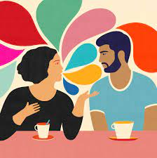
Ég-boð
Ég-boð: mér líður betur þegar þú gerir eins og ég bið þig.
Ég-boðum fylgir hreinskilni, frásögn um eigin sjónarmið og tilfinningar, ábendingar um lausnir og leiðir.
Með því að nota ég-boð er ekki verið að ráðast á né niðurlægja viðmælandann
Notes:
Ég-boð; nota setningar sem byrja á „ég“.
Þú-boð; þá notar maður setningar sem byrja á „þú“.
Eitt af því sem einkennir hroka og yfirgang eru svo nefnd „þú-boð“. Þá byrja flestar setningar í samskiptum gjarnan á orðinu ÞÚ og í kjölfarið fylgir gjarnan aðfinnsla, ásökun, skipun eða eitthvað annað niðurlægjandi. „þú þarna, er ekki í lagi með þig?“, „þú ert alltaf sami asninn“ eða „hvað er ég oft búinn að tyggja þetta ofan í þig?“. Aðferðin kallar auðvitað strax á sams konar viðbrögð, árás eða flótta. Þeir sem eru óákveðnir í samskiptum nota oftar Þú-boð meðan sá sem er ákveðinn í samskiptum notar oftar Ég-boð.
Ég-boðum fylgir hreinskilni, frásögn um eigin sjónarmið og tilfinningar, ábendingar um lausnir og leiðir, upplýsingar um flest sem að gagni má koma. Aðeins eitt er látið ógert, að ráðast á viðmælandann eða niðurlægja hann.
Ef þú ert sá ósátti er best að nota “ég boð” „Ég verð fúl þegar þú draslar út þegar ég er nýbúin að þrífa“. Ekki “þú boð” Þú ert sóði sem draslar alltaf út og tekur aldrei til ! Þú boð ráðast á sjálfsvirðingu, sjálfsmat viðmælanda og einkennast oft af alhæfingum sem eru að sjálfsögðu oftast rangar.
Ég boð eru heiðarlegri og segja til um hvernig manni sjálfum líður. Margir eiga mjög erfitt með að tjá sig um það. En æfingin skapar meistarann.
Líka hollt að skilja af hverju eitthvað gerir mann reiðan.
Ég boð fela oftar í sér lausn en hin.
Dæmi: Þegar þú gerir svona hluti verð ég öskureið því ég bað þig um að gera þetta ekki.

Slide 16
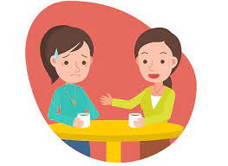
Þú-boð
Þú-boð: þú ert ömurleg og getur aldrei gert eins og ég bið þig.
Flestar setningar í samskiptum byrja á ÞÚ og í kjölfarið fylgir oft aðfinnsla, ásökun, skipun eða eitthvað annað niðurlægjandi.
Þú-boð einkenna hroka og yfirgang í samskiptum.
Þú-boð fela oft í sér ásakanir og persónulega gagnrýni á aðra
Aðferðin kallar strax á sams konar viðbrögð, árás eða flótta.
Notes:
Þú þarna er ekki í lagi með þig? Þú ert alltaf sami asninn eða hvað er ég oft búin að tyggja þetta ofan í þig.
Umræður um Þú/Ég-boð.

Slide 17
Meginatriði í mannlegum samskiptum eru:
Virðing
að virða einstakling eins og hann er
Skilningur
að setja sig í spor annarra
Einlægni
senda skýr, ótvíræð og heiðarleg boð.
Notes:
Það er t.d. ekki dæmi um virðingu að reyna að stjórna viðmælanda, gefa honum ráð, skipa honum fyrir, tala niður til hans, skamma hann, ... Skilningur. reyna að einbeita sér að því að skilja hvað hinn er að fara, t.d. hvað er að baki orðunum, nota líkamstjáningu viðmælanda t.d. til að átta sig á tilfinninga ástandi hans. Hvað er sagt og hvað ekki (innan skynsamlegra marka) t.d. ef samnemandi/vinur ætlar að hætta í áfanga gæti legið þar á bakvið einhver raunasaga...Eða mamma skammast út af drasli : er hún þreytt, slæmur dagur? eða er eitthvað til í þessu. Nær alltaf þegar fólk er reitt, pirrað eða dauft er eitthvað í gangi. Ef okkur þykir vænt um viðkomandi er ekki vitlaust að athuga málið. Dæmi ef einhver í fjölskyldunni rýkur upp í reiði yfir einhverju “smámáli” er pottþétt betra að svara ekki í sömu mynt heldur halda í sér og jafnvel spyrja þegar tóm gefst (hinn er búinn að ná sér niður) hvort eitthvað sé að t.d. í vinnu, skóla hjá kærasta... Einlægni: sjá Hugó Ekki segja “hættu þessu” brosandi með blíðri röddu ef við viljum láta hætta. eða “Skilið þessu strax í tímanum” með háðstón eða : Þú verður að nota hjálm á hjólinu –en gera ekki sjálf...

Slide 18
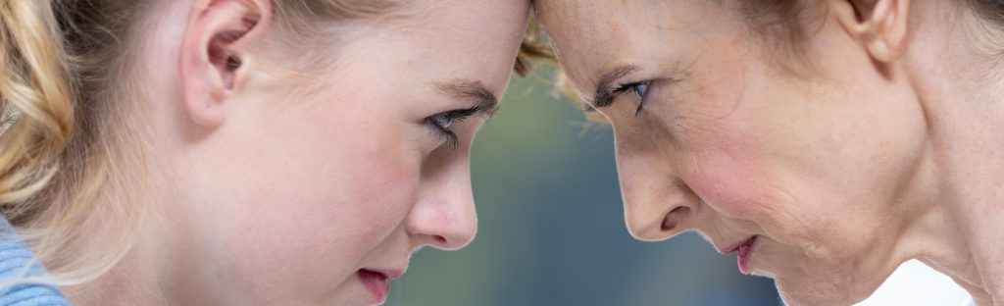
Lausnir á árekstrum
Ef þú ert sá ósátti er best að nota “ég boð”
Ég verð fúl þegar þú draslar út þegar ég er nýbúin að þrífa
Ekki “þú boð”
Þú ert sóði sem draslar alltaf til og tekur aldrei til !
Notes:
Þú boð ráðast á sjálfsvirðingu, sjálfsmat viðmælanda og einkennast oft af alhæfingum sem eru að sjálfsögðu oftast rangar. Ég boð eru heiðarlegri og segja til um hvernig manni sjálfum líður. Margir eiga mjög erfitt með að tjá sig um það. En æfingin skapar meistarann. Líka hollt að skilja af hverju eitthvað gerir mann reiðan. Ég boð fela oftar í sér lausn en hin..

Slide 19
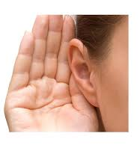
Ef hinn aðilinn er ósáttur
Virk hlustun:
Hlusta af fullri athygli,
sýna það með líkamstjáningu
og með því að umorða það sem hinn segir, þ.e. þær tilfinningar sem búa að baki orðunum ekki dæma eða stýra heldur umbera
Notes:
D: Hinn: ”Ég ætla að segja mig úr stærðfræði” Þú (samúðarfullur): Þér gengur illa í stærðfræði/ þér líður illa í tímum/ þú ert ósátt við kennarann
Fleiri dæmi: Ég fer ekki í þessari úlpu í skólann Þú þér finnst úlpan ljót/of heit /of köld/ ekki í tísku /óþægileg

Slide 20
Taplaus lausn deilna:
Viðurkenna að um vanda sé að ræða
Greina vandann (virk hlustun)
Finna mögulegar lausnir/ákveða eina
Meta árangur

Slide 21
Eigin ábyrgð á samskiptum
Góð samskipti verða til með sameiginlegri ákvörðun - gjarnan um hversdagsleg atriði
Framkoma okkar hefur áhrif á viðmót annara - framkoma annara hefur áhrif á viðmót okkar.
Notes:
21
<footer>
<header>
<date/time>
Og þá ögn að hvernig við getum bætt samskipti okkar við aðra.
Við berum öll ábyrgð á því hvernig samskipti okkar við aðra eru. Munum að framkoma okkar, hvort hún er óákveðin, fjarlæg, ágeng eða ákveðin hefur áhrif á mótaðilann, og þar með hvernig samskiptin við hann eru. Sjálfsmynd okkar skiptir máli fyrir hvernig samskiptin við aðra verða. Og við getum aldrei breytt öðrum einungis okkur sjálfum, en þegar við breytum framkomu okkar kallar það á breytta framkomu hjá hinum.

Slide 22
Ákveðni og óákveðni
í samskiptum

Slide 23
Hver er munurinn á óákveðni og ákveðni í samskiptum?

Slide 24
Ákveðnir einstaklingar í samskiptum:
Virða viðmælendur og hlusta
Kunna að gefa af sér
Kunna að hrósa og taka hrósi
Kunna að gagnrýna á uppbyggilegan hátt
Kunna að taka gagnrýni
Geta vakið athygli á eigin kostum
Koma fljótlega auga á kosti annarra og kunna að meta þá

Slide 25
Frh. ákveðnir einst. í samskiptum:
Þægileg samskipti, samræmd boð
Staðfesta, geta sagt nei þegar við á
Líkamsburður, fas og framkoma sem ber vott um sjálfsvirðingu
Þekkja eigin styrk og veikleika
Áberandi jákvæðni í samskiptum
Leita lausna frekar en að festast í hindrunum
Bregðast uppbyggilega við mistökum

Slide 26
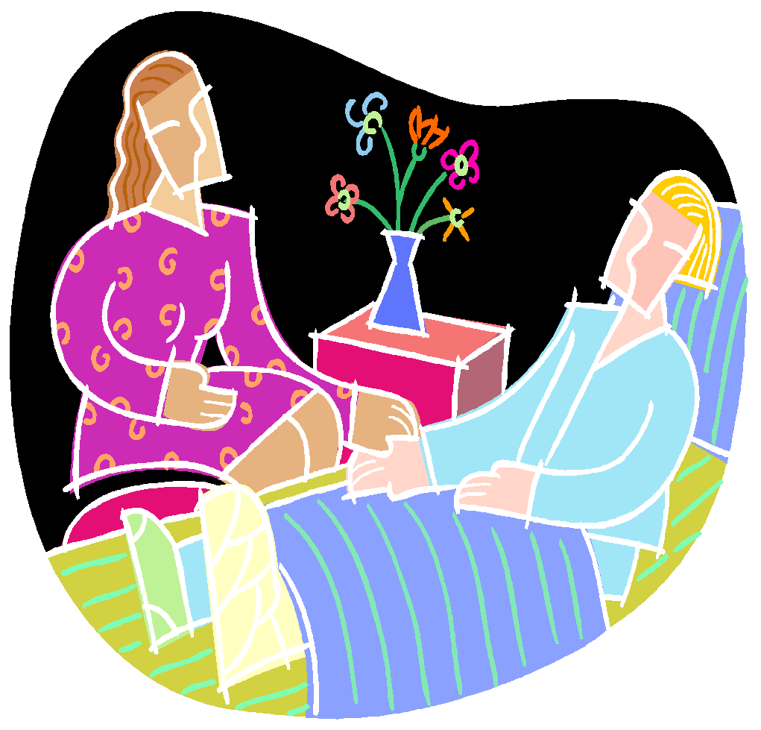
Ákveðni
Kunna að tjá blíðu og gleði
Kunna að tjá reiði og vonbrigði
Kunna að fyrirgefa
Búa yfir sveigjanleika í samskiptum
Kunna að taka ákvarðanir

Slide 27
Óákveðni - flóttaviðbrögð
Dylja skoðanir sínar, óskir og tilfinningar
Hikandi framkoma, óöryggi í fasi
Tvöföld skilaboð
Sjálfsásakanir og dómharka
Óljósar fullyrðingar, tvíræðni
Þóknunargirni
Ótti við átök og framkvæmdir
Markmiðum náð á óbeinan hátt, dulin stjórnsemi
Höfða til tilfinninga
Notes:
Feimni og hlédrægni. Óöryggi og neikvæðar tilfinningar kalla oft fram flóttaviðbrögð sem birtast okkur sem óákveðni í samskiptum.
Einkenni óákveðni eru þessi.
Óákveðnir einstaklingar halda sig oft til hlés og gefa lítið uppi um skoðanir sínar eða vilja. Ekki er ólíklegt að á bak búi ótti við einhvers konar höfnun eða gagnrýni, jafnvel aðhlátur. Því er mikilvægt að upplifa að öllu er óhætt í jákvæðum félagsskap.
Hegðun og framkoma endurspegla sjálfstraust – er eitthvað sem fólk getur þjálfað.
Sjálfsásakanir. Ég er mislukkuð, ég er ómöguleg, ég get aldrei gert neitt rétt. Þarf að beina athyglinni frá þeim sjálfum að verkefninu. Þetta er erfitt verkefni því er um að gera að gefa sér tíma og finna snjallar lausnir.
Tvíræðni: reyna oft að komast undan ábyrgð, láta aðra gera hluti fyrir sig. Hinir falla oft í þá gryfju!
Þókunargirni: eiga oft erfitt með að þola deilur, átök eða skoðannskipti og reyna í staðin að þóknast hinum til að forðast átök.
Fresta hlutum, verkkvíðin.
Við verðum sjálf að hafa frumkvæðið t.d. Ef maður er skilinn útundan. Boðin sem sá óákveðni gefur frá sér leiða til þess að hinir hætta að spyrja hann álits þar sem boðin sem hann er að gefa frá sér eru mjög óljós og kemur með loðin svör ef hann er spurður.
Finnst þægilegra að láta aðra gera hlutina fyrir sig. Fara stundum að stjórna hinum t.d. Með því að segja “einhver verður að gera þetta fyrir mig” eða “þú skilur mig aldrei og vilt ekkert gera fyrir mig” þá er spilað á sambland af sjálfsvorkun og ásökunum.
Þegar við eigum samskipti við óörugga einstaklinga þá geta komið fram óþægilegar tilfinningar hjá okkur. Það er vegna þess að þessir einstaklingar höfða yfirleitt beint til tilfinninga okkar á einhvern hátt. Sérstaklega algeng í því samhengi er sektarkenndin eða samviskubitið sem brýst oft fram án þess að við skiljum hvers vegna.

Slide 28
Óákveðni - árásargirni
Virðingarleysi
Erfitt með að gefa af sér eða samgleðjast
Persónuleg gagnrýni og dómharka
Þú-boð og skipanir
Þurfa hvorki að spyrja né hlusta
Stóryrði og uppnefni
Tortryggni og einmannaleiki
Skammvinnur, óverðskuldaður árangur
Notes:
Þeir sem eru hrokafullir og óákveðnir.

Slide 29
Ákveðni og óákveðni í samskiptum
Skila misjöfnum árangri í samskiptum
Endurspegla viðhorf viðkomandi til sjálfs sín og þá um leið annarra
Eiga rætur í sjálfsmati; ef sjálfstraustið minnkar verðum við óákveðin en eftir því sem sjálfstraustið eykst verðum við ákveðnari
Ákveðni, þægileg framkoma og jákvæð lífsviðhorf tengjast sterkum böndum.
Notes:
Árangursrík hegðun, samansafn aðferða í samskiptum sem líklegar eru til að færa viðkomandi nær settu marki án þess að kalla fram tregðu eða árekstra í umhverfinu.

Slide 30
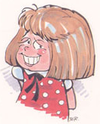
Hugleiðingar!
Hver er munurinn á;
hroka og ákveðni
undanlátssemi og sveigjanleika
hlédrægni og hógværð
Eðlilegt að vera feimin(n) í vissum aðstæðum? Þá hvaða aðstæðum?

Slide 31
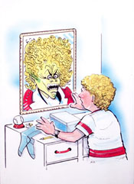
Ákveðni
Þættir sem hafa áhrif á ákveðni/óákveðni:
Tengsl milli hegðunar og tilfinninga
Sjálfstraust og sjálfsímynd
Notes:
Við höfum aðeins rætt um tilfinningar og hvaða áhrif þær hafa á hegðun okkar og þ.a.l. samskipti. Við högum okkur eftir því hvernig okkur líður og hvað okkur finnst. Þær tilfinningar sem við berum innan brjósts birtast í hegðun okkar og framkomu. Öryggistilfinning ýtir undir ákveðni og jákvæð sjálfsmynd endurspeglast í samskiptum við aðra.

Slide 32
Að lokum...
Ákveðni er andstæðan við feimni og hroka í öllum sínum myndum.
Með ákveðni er átt við að þú virðir sjálfan þig, segir frá þörfum þínum og standir á rétt þínum.
Ef þú ert ákveðinn gætir þú réttar þíns og verndar þannig sjálfan þig, án þess að ganga á rétt annarra.
Afleiðingar ákveðni geta verið ánægja og öryggi með sjálfan sig.

